Slide 1



FREQÜÊNCIA VIBRATÓRIA.

Slide 2
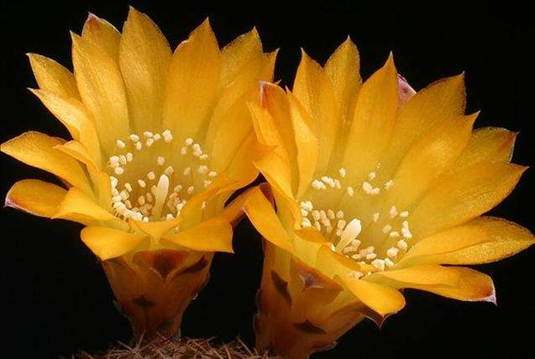
Todas as coisas e todos os seres vivem interligados.

Slide 3
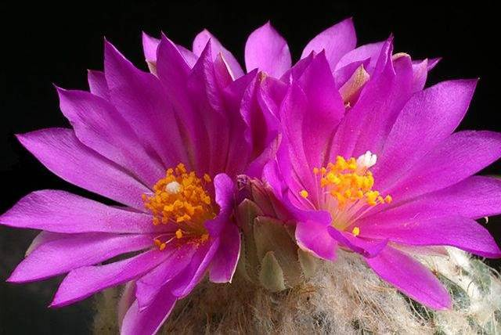
Toda ação repercute.

Slide 4
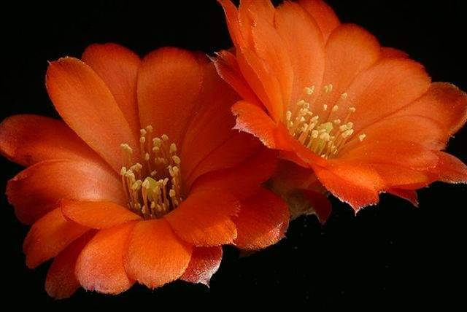
Nenhum ato se isola em suas conseqüências.

Slide 5
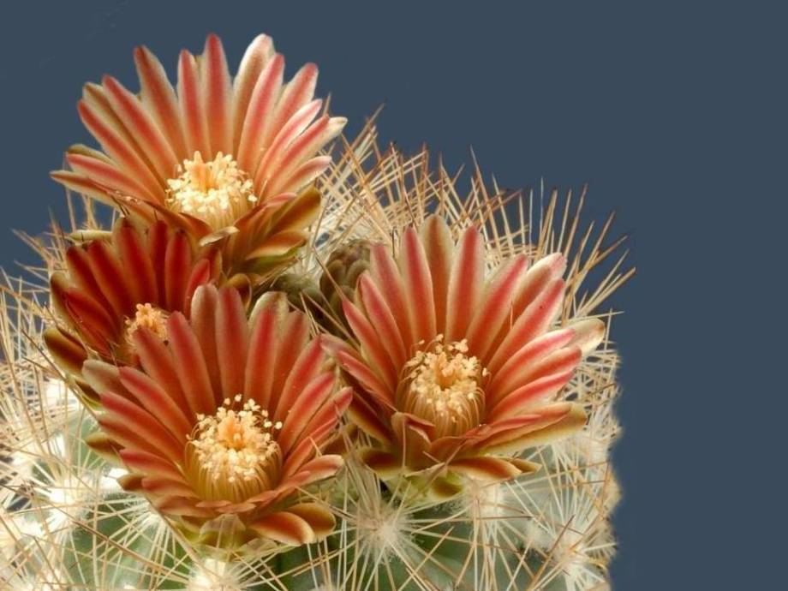
Vivemos num emaranhado
de idéias e sentimentos.

Slide 6
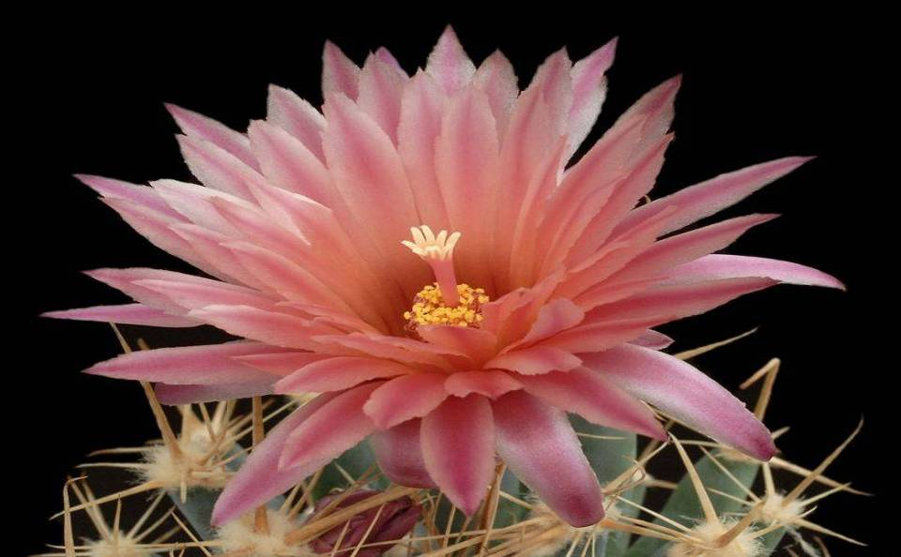
O bem se expande em ondas que cobrem distâncias imensas.

Slide 7
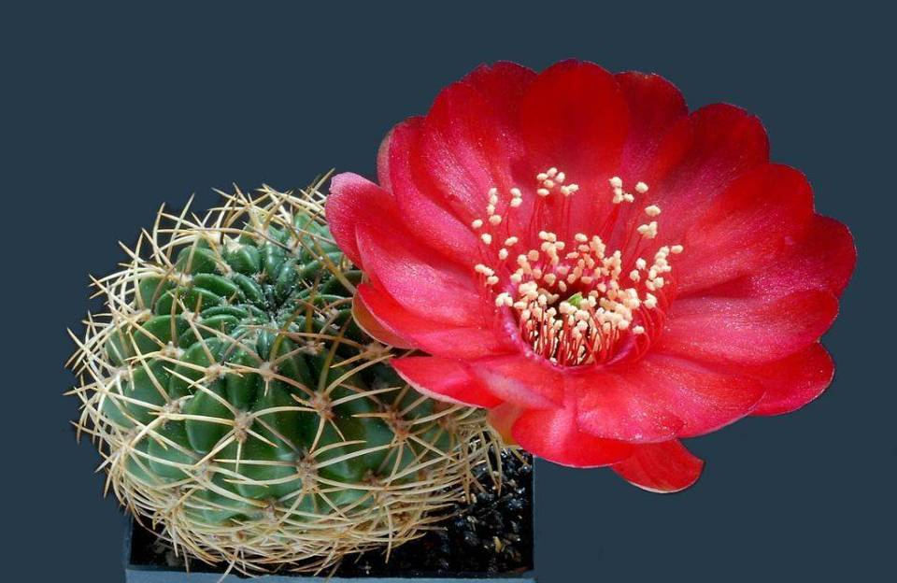
O mal se propaga com a mesma intensidade com que é praticado.

Slide 8
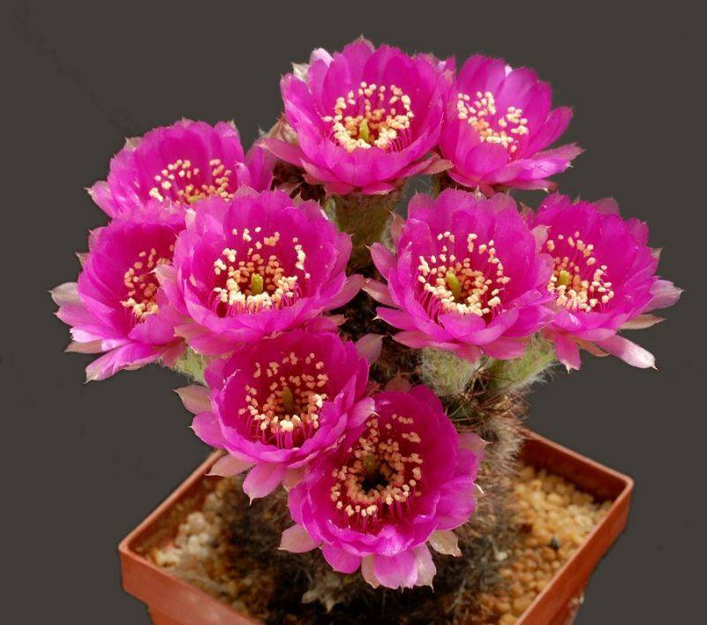
O que acontece alhures te alcança onde estás.

Slide 9
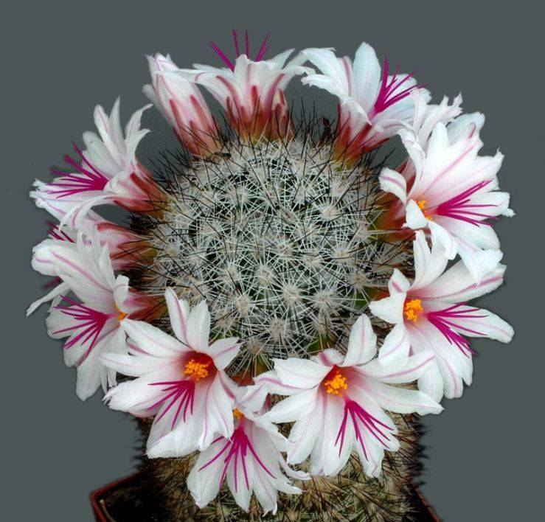
Se te transformares num foco de luz, extinguirás a sombra em torno.

Slide 10
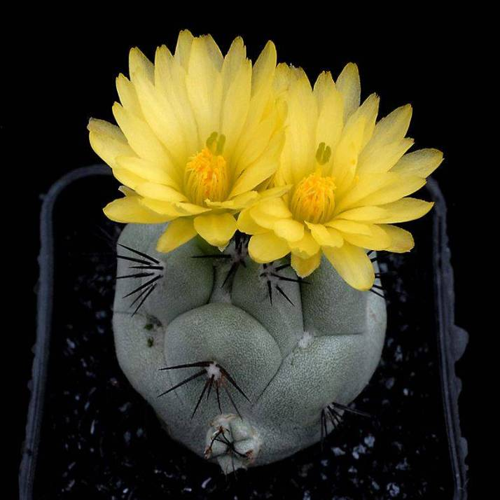
O reflexo de tudo que te atinge combina com a natureza dos teus sentimentos.

Slide 11
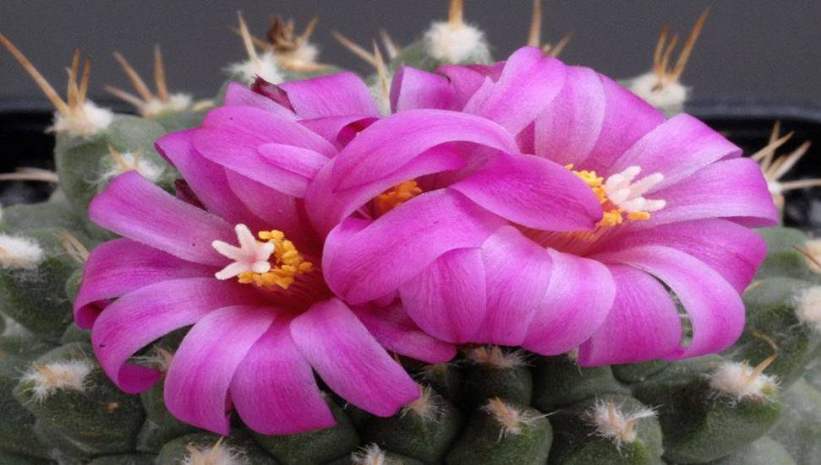
Quem não oferece sintonia para o mal não entra na freqüência vibratória da desarmonia.

Slide 12
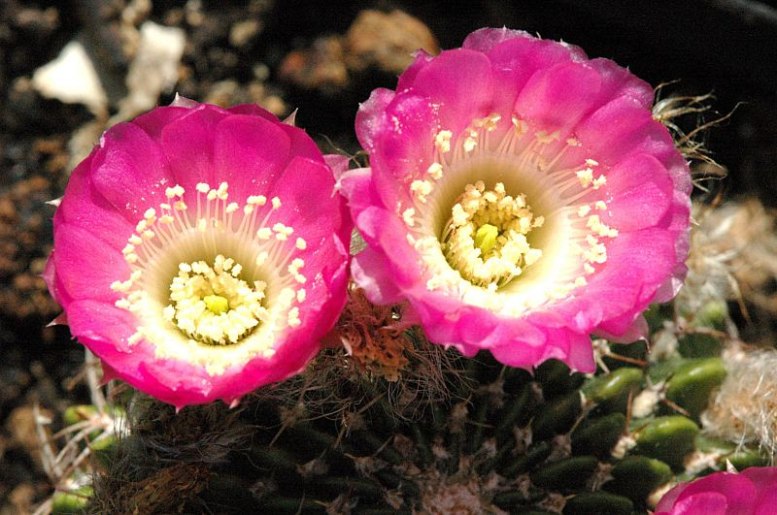
Tenha um
BOM DIA !
PAZ !

